Slide 1
تراشه‌هاي منطقي برنامه پذير

Slide 2
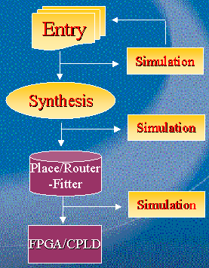
چرخه ي طراحي براي FPLDها
Design Entry
Schematic Netlist
HDL
Waveform
State Diagram

Slide 3
Textual or Schematic
Most people today use textual languages (like VHDL or Verilog) rather than schematic for most digital design.
Schematics make poor use of screen space.
Not appropriate for large designs.
Easier tooling (parsing).

Slide 4
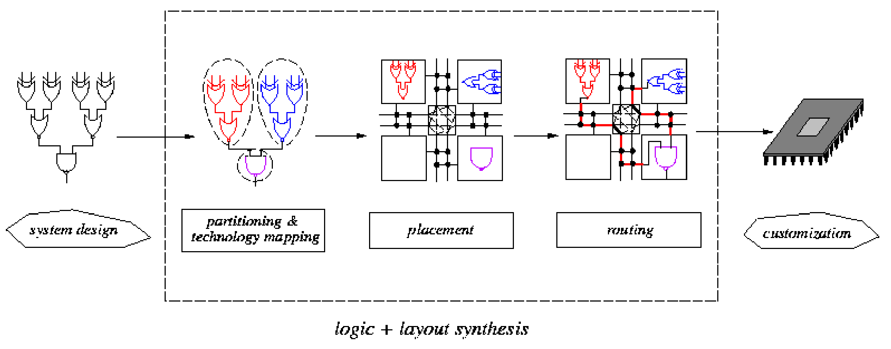
FPGA Placement & Routing

Slide 5
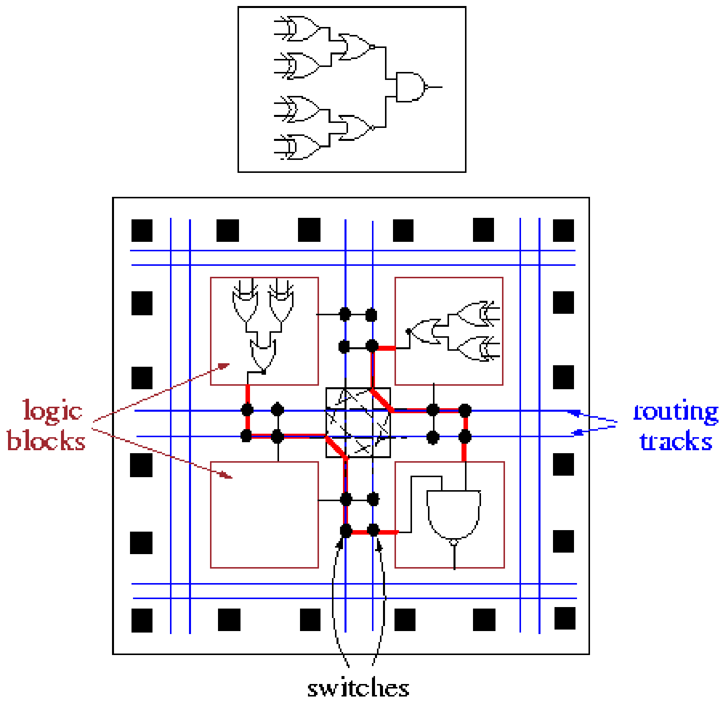
Field Programmable Gate Array (FPGA)

Slide 6
چرخه ي طراحي براي FPLDها
کوتاه شدن پروسه ي طراحي.
مزايا:
نوآوري بيشتر (پروسه ي طراحي به مراحل بالاتر رفتاري منتقل مي شود) (تشابه با زبانهاي سطح بالا)
Debug طرح بسيار آسانتر و سريعتر.
مانند سيکل برنامه نويسي:
برنامه نويسي
کامپايل
اجرا
ويرايش
ورود طرح
کامپايل
شبيه سازي
سنتز
شبيه سازي
ويرايش
ويرايش
تغييرات در طرح بسيار آسانتر.
بعضي شرکتها نسخه هاي جديد سخت افزار خود را روي CD يا از طريق اینترنت در اختيار مشتري خود قرار مي دهند تا EPROM را مجددا برنامه ريزي کند.

Slide 7
Productivity Gap
Moore's Law:
Our ability to manufacture logic transistors:
~ 58% per year.
Productivity of designers:
Their ability to design and implement correct and testable transistors per staff-month:
< 25% per year.

Slide 8
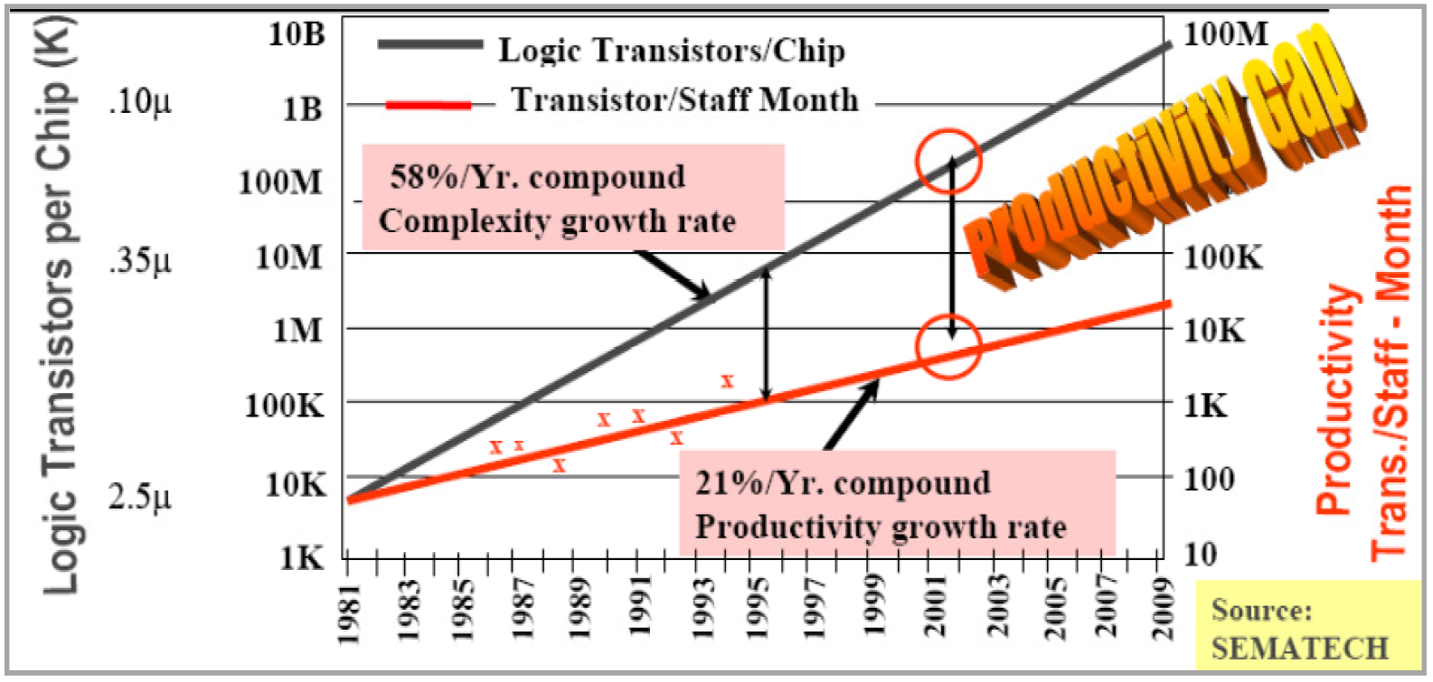
Design Productivity Gap
1981 leading edge chip required 100 man-months
10,000 transistors / 100 transistors/man-month
2002 leading edge chip requires 30K man-months
150,000,000 / 5000 transistors/man-month
Designer cost increase from $1M to $300M

Slide 9
مقايسه ي FPLD و ساير سبکها
سرعت:
چند صد MHz : بسيار بالاتر از سيستمهاي SSI-based اما کمتر از ASIC و Custom (حدود 3-4 برابر)
Ian Kuon , Jonathan Rose, “Measuring the gap between FPGAs and ASICs,” FPGA, 2006.
علت کندي:
اتصالات برنامه پذير ⬅ مقاومت و خازن
دانسيته:
کمتر از ASIC (حدود 40/1 يا 20/1)

Slide 10
مقايسه ي FPLD و ساير سبکها
توان مصرفي:
بيشتر از ASIC (حدود ده برابر)
زمان توسعه:
FPLD: prototyping و شبيه سازي با استفاده از Toolها (چند روز و هفته)
ASIC: ساخت maskها، ساخت ويفر، packaging، Testing بسيار وقت گير (چند ماه)

Slide 11
مقايسه ي FPLD و ساير سبکها
Prototyping :
در FPLD به سرعت مي توان نمونه اوليه را توليد کرد: Time-to-Market
بعضي از شرکتها نسخه Mask Programmed را به مشتري عرضه مي کنند.
هزينه ي تست:
در FPLD کاربر مجبور نيست براي هر طرح، IC را تست کند.

Slide 12
مقايسه ي FPLD و ساير سبکها
تغيير در طرح :
FPLD را مي توان به طور الکتريکي در چند ميلي ثانيه (تا دقيقه) customize کرد.
ASIC نياز به custom mask چند هزار دلاري دارد (براي توليد بسيار بالا قابل توجيه است).
Inventory Risk:
در ASIC بايد ميزان نياز بازار به دقت ارزيابي شود (بيش از حد يا کم توليد نشود)
اما FPLD مانندSSI وMSI استاندارد براي نيازهاي عام قابل استفاده است.

Slide 13
مقايسه ي FPLD و ساير سبکها
هزينه:
مسايل بالا در هزينه تاثير دارند.
ASIC براي تعداد بسيار بالا مقرون به صرفه است.
FPLD از نظر طراحي و تغيير در طرح مقرون به صرفه است.
Tooling
Testing
NRE (Non-Recurring Engineering Cost ) اوليه:
ASIC چندصد هزار دلار (طراحي، توليد ماسکها، توسعه ي تست)
⬅ انتخاب بين FPLD و ASIC بستگي به کاربرد و حجم توليد دارد.

Slide 14
مقايسه ي FPLD و Custom Logic
Semi-/Full-Custom Logic
Requirement
FPLD
Discrete Logic
Speed
Density
Cost
Prototype
Manufacturing
Future Modification
Inventory
Development Tool
Very Effective
Adequate
Poor

